Slide 1
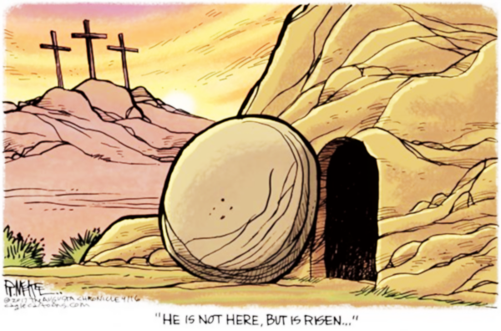
रमाउने कारण (येशूको नाम)३,
{Ramaaune Karan (Yeshuko naam)3 }2
उहाँ आउनुभो मानिस भएर, बचाउनुभो क्रूशैमा चढेर
(Uha Aaunubho Maanis Vayera, Bchaunubho Krushaimaa Chadaiyera )2
He is Risen

Slide 2
डाँडाहरु खुशी भई गीत गाए र रमाए
(Daandaahru Khushi Vaye Geeta Gaye Ra Ramaye
रुखहरू ताली बजाई तालमा ताल मिलाए
Rukhhru Taali Bjaai Talmaa Taal Milaae )2
सललल खोला बग्यो चिरी बिरी चरी गायो
Salala Kholaa Bagayo Chiri Biri Chari Gaayo
परमेश्वरको काम देखी सारा प्रकृती रमायो
Parmeshworko Kaam Dekhi Saaraa Prakriti Ramaayo
He is Risen

Slide 3
सिरिरिरि बतास बग्यो मनको पिर उडाई लग्यो
Siririri Bataas Bagayo Mannko Pira Udaai lagayo
निलो आकाशैमा आज मलाई उडु उडु लाग्यो
Nilo Aakaashaimaa Aaja Malai Udau Udau Lagayo
उहाँ आउनुभो मानिस भएर बचाउनुभो क्रूशैमा चढेर
( Uha Aaunubho Maanis Vayera, Bchaunubho Krushaimaa Chadaiyera )2
He is Risen

Slide 4
मृत्यु अनि पुनरुत्थान द्वारा आफ्नो ख्रीष्ट येशूले
(Mrityu Ani Punarutthaan Dawaraa Aafno Khrist Yeshule
सबै थोकहरु माथि अधिकार प्राप्त गरे
Sabai Thokhru Maathi Adhikaar Praapt Gare )2
समुन्द्रका गहिरा गहिरा स्थानहरु वहाँकै हुन
Smundrakaa Gahiraa Gahiraa Isthaanharu Uhakai Hun
पृथ्वीका अग्ला अग्ला हिमालहरु वहाँकै हुन
Prithvikaa Agalaa Agalaa Himaalhru Uhankai Hun
आकाशका ताराहरु वहाँकै गुनगान गाउँछ्न
He is Risen

Slide 5
Aakaashkaa Taaraahru Uhakai Gaungaaan Gaaaunchn
खोला नाला जंगल झरना सबै वहाँमा रमाउँछन
Kholaa Naalaa Jungal Jhrnaa Sabai Uhanmaa Ramaaunchan
उहाँ आउनुभो मानिस भएर बचाउनुभो क्रूशैमा चढेर
( Uha Aaunubho Maanis Vayera, Bchaunubho Krushaimaa Chadaiyera )2
He is Risen

Slide 6
Ramaaune kaarn (Yeshuko naam)3
(Uha Marnubho Paaplaai liyera, Bauri Uthnubho Vijay Vayera)2
He is Risen

